Slide 1
Wirtschaftliche Grundlagen im Wintersemester 2025/6
Unternehmensformen
Prof. Tom Brown
Fachgebiet Digitaler Wandel in Energiesystemen / TU Berlin

Slide 2
Unternehmen: Fragen
Was ist überhaupt ein Unternehmen?
Warum gründet man ein Unternehmen?
Wie unterscheiden sich die Rechtsformen AG, GmbH, OHG, KG und e.K.?
Welche Rechtsform ist für meine Geschäftsidee geeignet?
Wer haftet, wenn das Unternehmen erfolgreich verklagt wird?
Wer beteiligt sich am Gewinn des Unternehmens?
Wer haftet, wenn das Unternehmen Insolvenz anmelden muss?
Wer führt das Unternehmen?

Slide 3
Unternehmen: mögliche Definitionen
Unternehmen betreiben die Erzeugung von (knappen) Gütern und Diensten durch eine Kombination von Produktionsfaktoren (Arbeit und Kapital). Aufgabenbereiche sind u.a. die Faktorbeschaffung (z.B. Finanzierung), der Transformationsprozess (Produktion) und der Absatz (Marketing)
Unternehmen sind eine Institution zur Maximierung von
  Produktivität (Output / Input)
  Wirtschaftlichkeit (Ertrag / Aufwand)
  Rentabilität (Gewinn / Kapital)
Unternehmen dienen der Selbstverwirklichung, Machtausübung, Ausbeutung oder dem Prestige der Unternehmenden
Unternehmen sind Institutionen mit dem Ziel des Selbsterhalts (Nachhaltigkeit)

Slide 4
Unternehmen als Form der Kooperation
Quelle: Spremann, 1996: 661
„Unter der Firma kooperieren Abteilungen für Produktion, Logistik, Absatz, Rechnungswesen. Unter der Firma arbeiten weiter Arbeiter, Führungskräfte, Lieferanten, Kunden, Kreditgeber ebenso wie kommunale Behörden zusammen.“
Ein:e Ingenieur:in bietet nicht nur physische Anwesenheit während festgesetzter Zeiten gegen Gehaltszahlungen (klare, leicht beobachtbare und kontrollierbare Tauschbedingung). Der/die Vorgesetzte erwartet auch Fleiß, technisches Wissen, Kreativität, Loyalität und Verschwiegenheit. Umgekehrt erwartet der Mitarbeiter Anerkennung, Karrieremöglichkeit, gutes Betriebsklima etc. „Das Bündel des von dem/der Ingenieur:in Gebotenen und das Bündel des dafür Erwarteten sind komplexer, langfristiger, bedingter, unsicherer, schwerer beobachtbar und weniger leicht kontrollierbar, als dies beim elementaren Markttausch der Fall ist.“
„Die Unternehmung ist demnach ein Nexus, ein Kernbündel gerade nicht mehr marktfähiger Kooperationskontrakte, die dennoch nicht so komplex sind, dass sie eine staatliche Institution erfordern würden.“

Slide 5
Existenzursachen von Unternehmen
Quelle: Spremann, 1996: 663
Es gibt Firmen, weil es nicht-marktfähige Kooperationswünsche gibt, für die eine staatliche Organisation zu kompliziert und damit ineffizient wäre. Ursachen für nicht-marktfähige Kooperationswünsche:
Transaktionskosten (Ronald H. Coase, 1937): hohe Kosten für die Benutzung der Märkte (z.B. Kosten für den Abschluss und das Monitoring von Verträgen). Ursachen können sein
  Unvollständigkeit von Verträgen
  zeitliches Auseinanderfallen von Leistung und Gegenleistung
nicht-marktfähige Zwischenprodukte / Faktorspezifität (Oliver Williamson)
Synergieeffekte im Team → nicht separat ausweisbare Einzelleistungen (Alchian und Demsetz)
Markt kann nicht feststellen, ob ein mangelhaftes Produkt auf fehlendes Engagement oder auf Zufälle zurückzuführen ist → Moral Hazard „moralische Wagnis“ (Kenneth J. Arrow)

Slide 6
Grundbegriffe
Quelle: Lexikon der Wirtschaft
Gewerbe: jede selbständige Tätigkeit, die auf Dauer ausgeübt wird, um Gewinne zu erzielen. (Bsp: Unternehmen des Handels und Handwerks u.a.; Ausnahmen: Agrarsektor, Ärzte, Rechtsanwälte u.a.)
Kaufmann/Kauffrau/Kaufleute: Wer ein Gewerbe betreibt und den Betrieb in das Handelsregister eintragen lässt, gemäß HGB.

Slide 7
Grundbegriffe
Quelle: Lexikon der Wirtschaft
Gesellschaftsvertrag: vertragliche Grundlage einer Gesellschaft, enthält Bestimmungen über Geschäftsführung und Sitz u.a.
Gesellschafter:in: Anteilseigner:in einer Gesellschaft
Publizitätspflicht: gesetzlich vorgeschriebene Information der Öffentlichkeit
Rechtsform: verschiedene Möglichkeiten für die rechtliche Struktur eines Unternehmens
Rechtspersönlichkeit: es existieren natürliche und juristische Personen
Prokura: Vollmacht zur Vertretung eines Unternehmens
Handelsregister: öffentliches Verzeichnis in dem rechtliche Verhältnisse der Handelsgewerbe aufgezeichnet sind
Verbindlichkeiten: Verpflichtungen oder Schulden eines Unternehmens
Gläubiger:in: jemand, der/die berechtigt ist, von einem/r Schuldner:in eine Leistung zu fordern

Slide 8
Privatrechtliche Unternehmen
Einzelunternehmen
Personen-gesellschaft
Kapitalgesellschaft
Kauffrau / Kaufmann
Gesellschaft bürgerlichen Rechts (GbR)
Gesellschaft mit beschränkter Haftung (GmbH)
Freiberufler*in
Land- und Forstwirt*in
Unternehmer-gesellschaft
(UG/„Mini-GmbH“)
Offene Handelsgesellschaft (OHG)
Kommandit-gesellschaft (KG)
Aktiengesellschaft (AG)

Slide 9
Einzelunternehmen
einzeln agierende:r Unternehmer:in
für Einstieg gut geeignet (z. B. für Handwerker:in, Kleingewerbetreibende, Dienstleister:in)
unbeschränkte Haftung mit dem Privatvermögen
kein Mindestkapital
entsteht automatisch bei Geschäftseröffnung
kein Eintrag ins Handelsregister vorgeschrieben
Bsp: Anton Schlecker e.K.

Slide 10
Personen- und Kapitalgesellschaften
Personengesellschaft
Kapitalgesellschaft
Zusammenschluss aus mindestens zwei Rechtsträgern, die einen gemeinsamen Zweck verfolgen
Haftung: mindestens eine Person haftet unbeschränkt mit Privatvermögen
Kein Mindestkapital nötig
keine juristische Person
einfache Gründung
Haftung: beschränkt auf gezeichnetes Kapital (Stammkapital für GmbH, Grundkapital für AG)
Vorschrift Mindestkapital (€25.000 für GmbH, €1 für UG, €50.000 für AG)
juristische Person (eigene Rechte und Pflichten, kann klagen und verklagt werden)
aufwendige Gründung

Slide 11
Gesellschaft bürgerlichen Rechts (§ 705 BGB)
„mehrere Personen verpflichten sich gegenseitig die Erreichung eines gemeinsamen Zweckes in einer bestimmten Weise zu fördern“
konkludentes Handeln / Gesellschaftsvertrag
einfache Gründung
Anteile am Gewinn / Verlust und an der Liquidation
jeder Gesellschafter haftet mit seinem Privatvermögen für alle
kein Eintrag ins Handelsregister
Grundform der Kooperation
Bsp: Wohngemeinschaft, Lottogemeinschaft, Anwaltssozietät

Slide 12
Offene Handelsgesellschaft (§ 105 HGB)
„eine Gesellschaft, deren Zweck auf den Betrieb eines Handelsgewerbes unter gemeinschaftlicher Firma gerichtet ist, wenn bei keinem der Gesellschafter die Haftung gegenüber den Gesellschaftsgläubigern beschränkt ist.“
rechtlich selbständige Gesellschaft, Kaufmann im Sinne des HGB
kann Rechte erwerben und Verbindlichkeiten eingehen
Handelsregistereintrag
Führt Firma, darf Prokura erteilen
Buchführungspflicht
Haftung wie bei der GbR mit Privatvermögen
spezielle Gewinnverteilung
Bsp: Restaurants

Slide 13
Kommanditgesellschaft (§ 161 HGB)
Unterscheidet sich von OHG nur dadurch, dass sie zwei Gruppen von Gesellschaftern umfasst: Komplementär und Kommanditist.
  ein oder mehrere persönlich haftende Komplementäre, die das Geschäft führen
  Kommanditisten haften nur mit ihrer Einlage, sind dafür von der Geschäftsführung ausgeschlossen, haben nur Kontrollrechte sowie Gewinnanspruch
für Unternehmende, die zusätzliches Startkapital suchen, aber eigenverantwortlich bleiben wollen
Bsp: Restaurants
Geschichte: Venedig!

Slide 14

Gesellschaft mit beschränkter Haftung (GmbH)
juristische Personen (Körperschaften) mit eigenen Organen
Publizitätspflicht
Mindest-Stammkapital 25.000 €
Haftung der Gesellschafter auf die Einlage beschränkt
Kapital bestimmt Rechte und Pflichten der Gesellschafter
Geschäftsführer:in und Gesellschafterversammlung als Organe, evtl. auch Aufsichtsrat
Gesellschafterversammlung: Jahresabschluss, Gewinnverwendung; Bestellung von Prokuristen; kann Änderungen des Gesellschaftsvertrags beschließen
UG/Mini-GmbH: Einlage 1 – 24.999 €; einfache Gründung; schärfere Insolvenzvorschriften als bei GmbH; 25% des Jahresüberschusses muss einbehalten werden, bis 25.000 € Eigenkapital erreicht sind; sonstige Regelungen wie bei GmbH

Slide 15


Aktiengesellschaft (AG)
Klassische Rechtsform für privatrechtliche Großunternehmen
juristische Personen (Körperschaften) mit eigenen Organen
Publizitätspflicht
Mindest-Grundkapital 50.000 €
Verbriefung und damit Handelbarkeit der Gesellschaftsanteile (Kapitalsammelfunktion)
Fähigkeit große Eigenkapitalbeträge flexibel aufzunehmen
Aktie: Wertpapier, Verbriefung von Forderungsrechten (Dividende), Verbriefung der Mitgliedschaftsrechte des Aktionärs (Teilnahmerecht an der Hauptversammlung, Stimmrecht)

Slide 16
Organe einer Aktiengesellschaft
Problem: Entkopplung von Gesellschafter:innen und Geschäftsführung
(Principal-Agent-Problem)
Außerdem: Ausbalancierung der Rechte von (Minderheits-) Aktionären, Arbeitnehmern, Gläubigern, Staat und Öffentlichkeit
Hauptversammlung
Aufsichtsrat (AR)
Vorstand (VS)
Gewinnverwendung
Entlastung von VS & AR
Wahl der Aktionärsvertreter in den AR
Satzungsänderungen
(z.B. Kapitalerhöhungen)
Überwachung des VS
Ernennung / Abberu-fung des VS
Prüfung des Jahresab-schlusses
Vorschlag für die Ver-wendung des Gewinns
Leitung der AG in eigener Verantwortung
Vertretung der AG nach außen

Slide 17
Unternehmen: Mischformen
Kommandit-Gesellschaft (KG), deren voll haftender Komplementär eine GmbH ist
Beispiel: Otto
GmbH & Co KG
Kommandit-Gesellschaft (KG), wobei Anteile der Kommanditisten in Aktien zerlegt sind
Beispiel: Merck KGaA
KGaA
Selbsthilfe-Organisation ohne Gewinnerzielungsabsicht
Genossenschaft

Slide 18
Anzahl Unternehmen in Deutschland 2018
Quelle: Statista.de
 | 0 bis 9 Beschäftigte | 10 bis 49 Beschäftigte | 50 bis 249 Beschäftigte | 250 Beschäftigte und mehr | Insgesamt
Einzelunternehmer | 2.078.768 | 64.740 | 2.457 | 78 | 2.146.043
Personengesellschaften (zum Beispiel OHG, KG) | 324.411 | 55.038 | 13.013 | 2.953 | 395.415
Kapitalgesellschaften (GmbH, AG) | 530.852 | 152.527 | 42.920 | 9.980 | 736.279
Sonstige Rechtsformen | 169.865 | 26.569 | 7.079 | 2.441 | 205.954
Insgesamt | 3.103.896 | 298.874 | 65.469 | 15.452 | 3.483.691

Slide 19
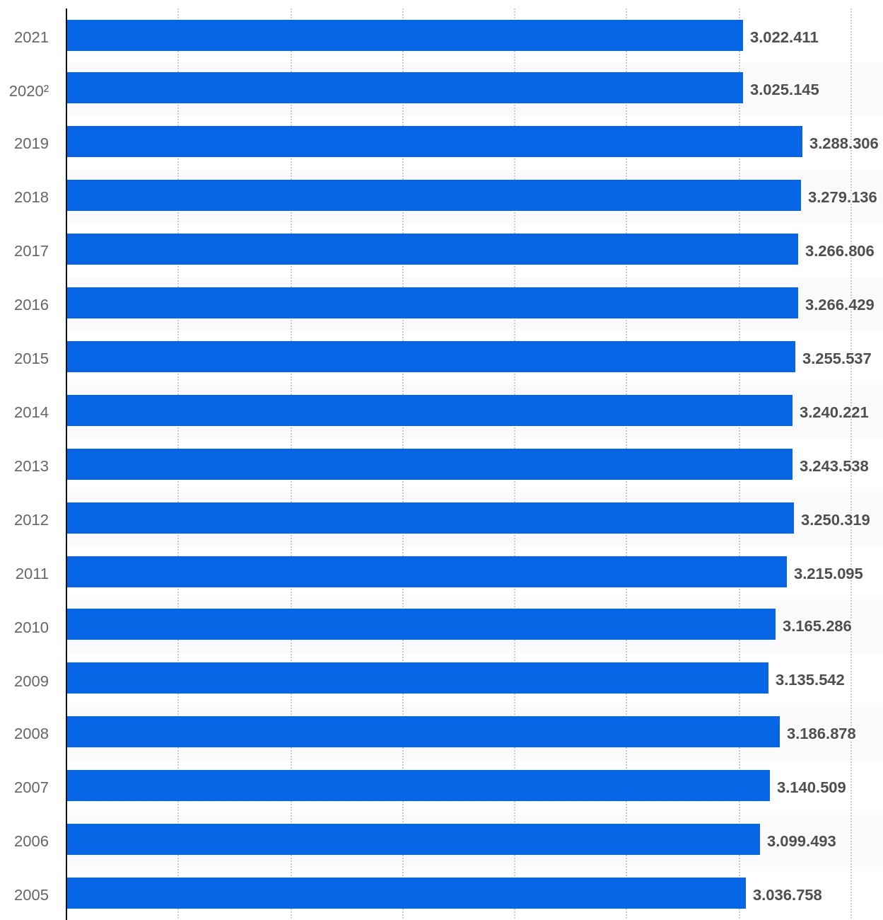
Anzahl Unternehmen wächst
Quelle: Statista.de

Slide 20
Kriterien für die Wahl der Unternehmensrechtsform
Haftung der Gesellschafter
Leitungsbefugnis
Beteiligung am Gewinn / Verlust
Kapitalbeschaffung und Finanzierungsmöglichkeiten
Steuerliche Aspekte
Rechtsformabhängige Aufwendungen
Publizitätspflichten
Mitbestimmung der Arbeitnehmer

Slide 21
Quiz: Welche Rechtsform
Sie haben eine Geschäftsidee, haben genug Ersparnisse, um das Unternehmen für das erste Jahr zu finanzieren, und möchten bei Ihren Geschäftspartner*innen ein großes Vertrauen erwecken.
Sie haben eine Geschäftsidee, haben genug Ersparnisse, um das Unternehmen für das erste Jahr zu finanzieren, aber möchten nicht persönlich für Schaden haften.
Sie sind Elon Musk, haben eine Geschäftsidee, möchten keine eigenen Ersparnisse aufbringen, aber brauchen €10.000.000 Kapital.

Slide 22
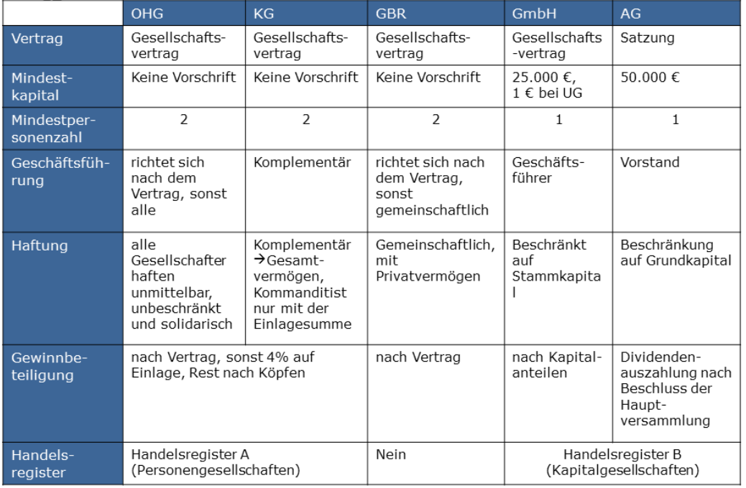
Kriterien für die Wahl der Unternehmensrechtsform

